Slide 1





PHÒNG GD &ĐT LONG BIÊN
TRƯỜNG TIỂU HỌC PHÚC LỢI
TIẾNG VIỆT 2

Slide 2


NGHE- VIẾT
TẠM BIỆT CÁNH CAM

Slide 3

Thứ năm ngày 17 tháng 3 năm 2022
Tiếng Việt
Nghe – viết: Tạm biệt cánh cam

Slide 4

Yêu cầu cần đạt
- Viết đúng chính tả một đoạn văn ngắn bài Tạm biệt cánh cam theo hình thức nghe – viết.
- Biết cách trình bày đoạn văn, biết viết hoa chữ cái đầu câu.
- Làm được các bài tập chính tả phân biệt oanh/oach, s/x, dấu hỏi/dấu ngã.

Slide 5
Tạm biệt cánh cam
Cánh cam có đôi cánh xanh biếc, óng ánh dưới nắng mặt trời. Chú đi lạc vào nhà Bống. Chân chú bị thương, bước đi tập tễnh. Bống thương quá, đặt cánh cam vào một chiếc lọ nhỏ đựng đầy cỏ. Từ ngày đó, cánh cam trở thành người bạn nhỏ xíu của Bống.
Đoạn văn có từ nào viết hoa?

Slide 6
Các từ dễ viết sai
xanh biếc
Bống
óng ánh
nhỏ xíu
tập tễnh

Slide 7

VIẾT BÀI
Học sinh viết bài vào vở ô li

Slide 8
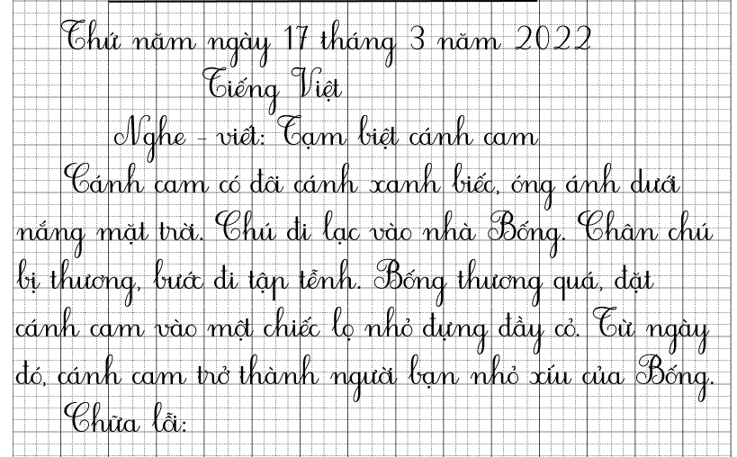

Slide 9

2. Chọn oanh hoặc oach thay cho ô vuông.
Thu hoạch
Chim oanh
Mới toanh
Loanh quanh

Slide 10
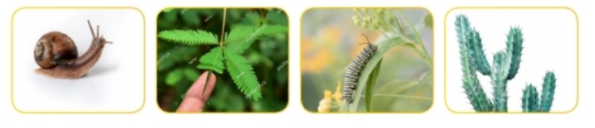
3. Chọn a hoặc b
a. Tìm từ ngữ gọi tên sự vật có tiếng bắt đầu bằng s hoặc x
Xương rồng
Ốc sên
Xấu hổ
Con sâu

Slide 11
3. Chọn dấu hỏi hoặc dấu ngã cho chữ in đậm
- Nhát như tho.
- Khoe như trâu.
- Dư như hổ.
thỏ
Khỏe
Dữ

Slide 12


Hoạt động tiếp nối
Notes:
12

